Slide 1
สถานการณ์โรคที่ต้องเฝ้าระวัง ประจำเดือน ตุลาคม 2564 จังหวัดเพชรบูรณ์
งานระบาดวิทยา และ SRRT
กลุ่มงานควบคุมโรคติดต่อ
สำนักงานสาธารณสุขจังหวัดเพชรบูรณ์
แหล่งข้อมูล : Program R 506 ณ 25 ตุลาคม 2564

Slide 2
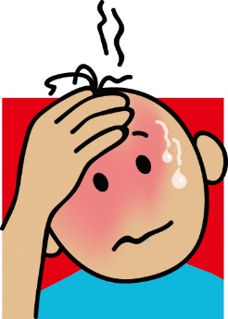
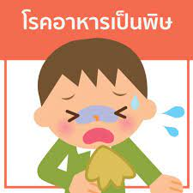
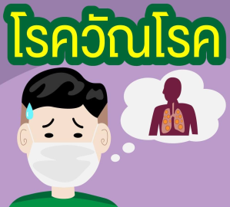
โรคที่มีอัตราป่วยต่อแสน สูงสุด 5 ลำดับ ปี 2564 (รวม 10 เดือน )
ต่อแสน
6,362 คน
3,442 คน
2,180 คน
664 คน
420 คน
แหล่งข้อมูล : R506 25 ต.ค.64

Slide 3
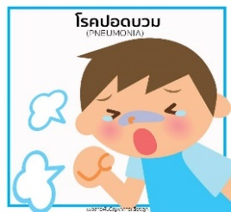
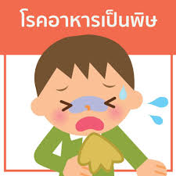
โรคที่มีอัตราป่วยต่อแสน สูงสุด 5 ลำดับ “เดือน ตุลาคม 2564” (1 – 25 ต.ค.64)
ต่อแสน
โรคที่มีผู้ป่วยมากการค่ามัธยฐาน เดือน ตุลาคม 2564
“ไม่พบโรคที่มีอัตราป่วยเกินค่ามัธยฐาน”
แหล่งข้อมูล : R506 25 ต.ค.64
355 คน
100 คน
29 คน
16 คน
148 คน
ตาแดง

Slide 4
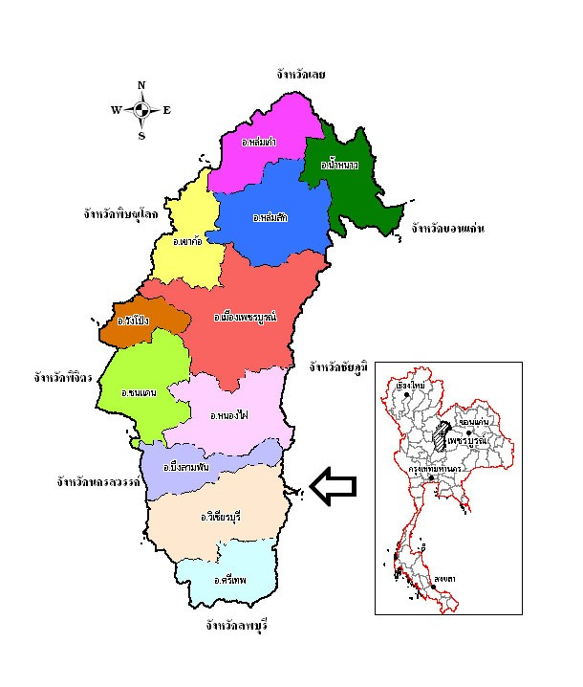
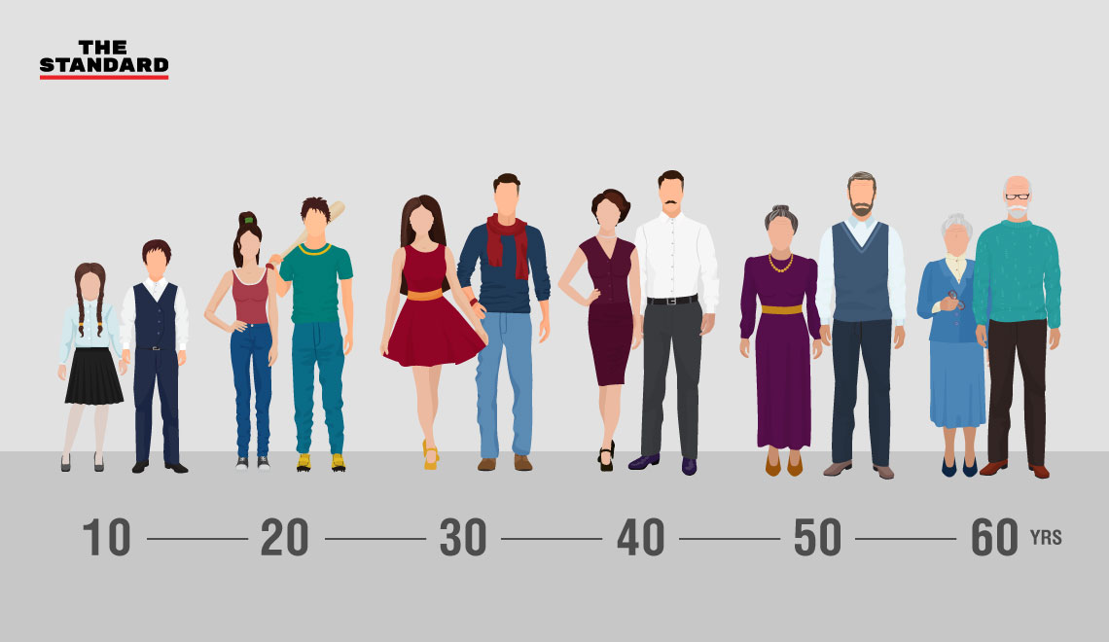
รายละเอียด แยกรายโรคที่มีอัตราป่วยต่อแสนมากที่สุด 5 ลำดับ ประจำเดือน ตุลาคม 2564 แหล่งข้อมูล รง.506 สสจ.เพชรบูรณ์
สถานที่
เพศ
อายุ
ข้อมูล ณ วันที่ 25 ตุลาคม 2564

Slide 5
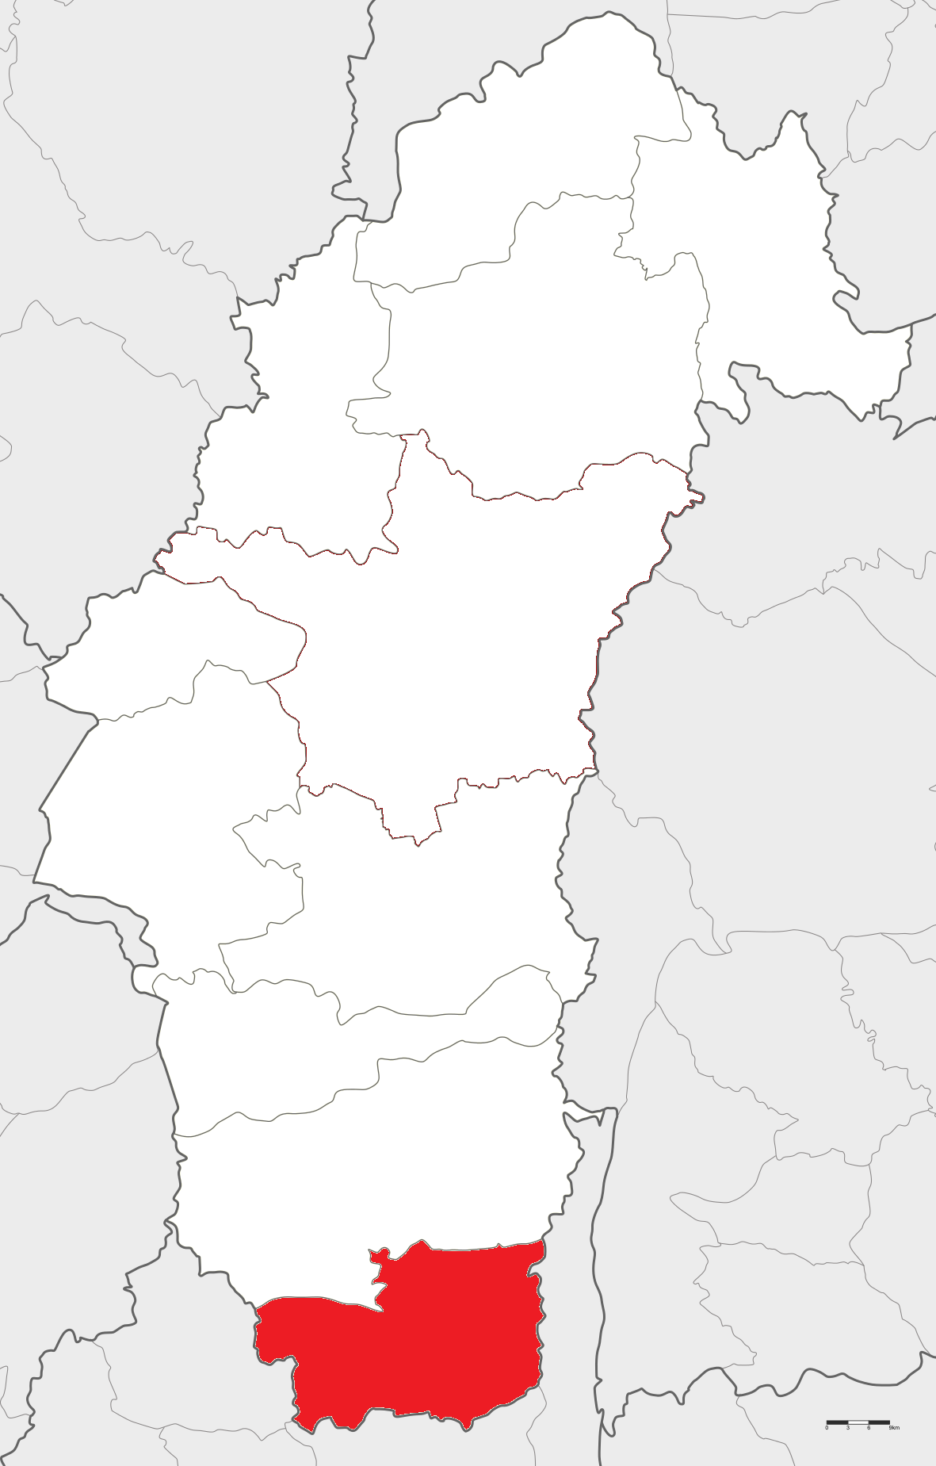
ลำดับ 1 อุจจาระร่วง (Diarrhea)
สัดส่วนผู้ป่วยแยกเพศ
อ.หล่มเก่า
พบผู้ป่วย
หญิง มากกว่า ชาย
1.84 : 1
อ.น้ำหนาว
อ.หล่มสัก
230 คน
125คน
อ.เขาค้อ
อ.เมือง พช
อ.วังโป่ง
อ.ศรีเทพ
มีอัตราป่วยสูงสุด
66.43/แสน
(47 คน)
อ.ชนแดน
ช่วงอายุที่ป่วยมากที่สุด
: อายุ 0 - 4 ปี
อ.หนองไผ่
อ.บึงสามพัน
อ.วิเชียรบุรี
อาชีพที่ป่วยมากที่สุด
: เด็กในปกครอง 119 ราย
อ.ศรีเทพ

Slide 6
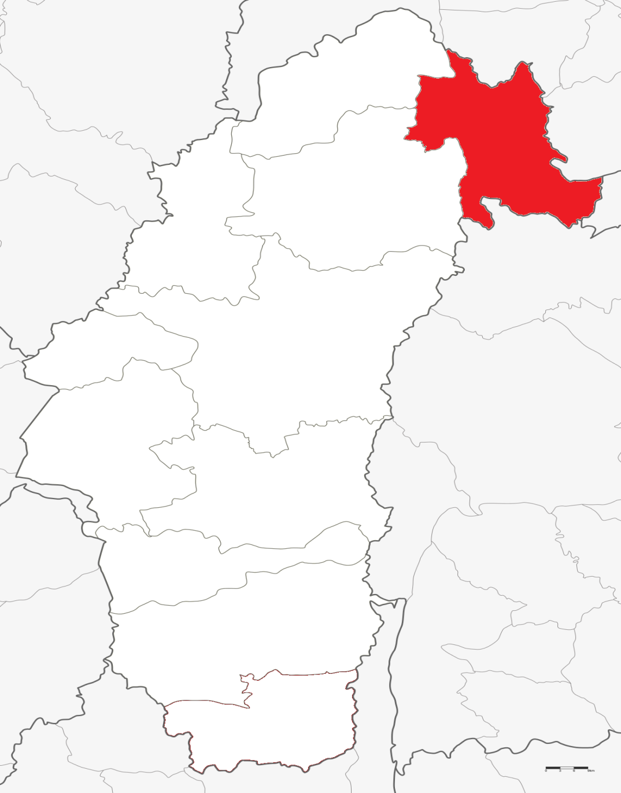
ลำดับ 2 ไข้ไม่ทราบสาเหตุ (Pyrexia)
สัดส่วนผู้ป่วยแยกเพศ
อ.หล่มเก่า
พบผู้ป่วย
ชาย เท่ากับ หญิง
1 : 1
อ.น้ำหนาว
74 คน
อ.หล่มสัก
อ.เขาค้อ
74 คน
อ.วังโป่ง
อ.เมือง พช
อ.น้ำหนาว
มีอัตราป่วยสูงสุด
82.07/แสน
(15 ราย)
อ.ชนแดน
ช่วงอายุที่ป่วยมากที่สุด
: อายุ 0 - 4 ปี
อ.หนองไผ่
อ.บึงสามพัน
อาชีพที่ป่วยมากที่สุด
: ในปกครอง 49 ราย
อ.วิเชียรบุรี
อ.ศรีเทพ

Slide 7
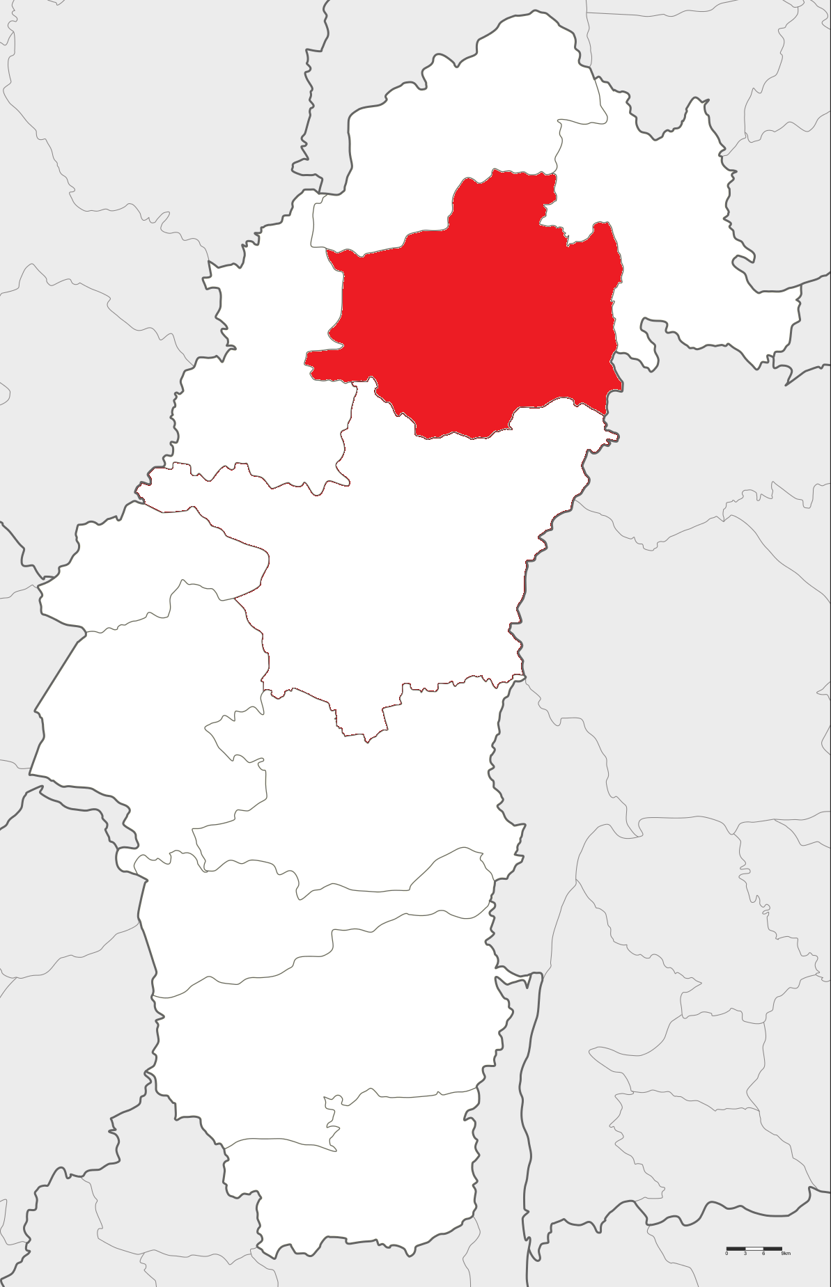
ลำดับ 3 ปอดบวม (Pneumonia)
สัดส่วนผู้ป่วยแยกเพศ
อ.หล่มเก่า
พบผู้ป่วย
ชาย มากกว่า หญิง
1.44 : 1
อ.น้ำหนาว
41 คน
อ.หล่มสัก
อ.เขาค้อ
59 คน
อ.วังโป่ง
อ.เมือง พช
อ.ชนแดน
อ.หล่มสัก
มีอัตราป่วยสูงสุด
25.33/แสน
(40 ราย)
ช่วงอายุที่ป่วยมากที่สุด
: อายุ 65 ปีขึ้นไป
อ.หนองไผ่
อ.บึงสามพัน
อ.วิเชียรบุรี
อาชีพที่ป่วยมากที่สุด
: รับจ้าง 45 ราย
อ.ศรีเทพ

Slide 8
ลำดับ 4 อาหารเป็นพิษ
สัดส่วนผู้ป่วยแยกเพศ
อ.หล่มเก่า
พบผู้ป่วย
หญิง มากกว่า ชาย 2.22 : 1
อ.น้ำหนาว
อ.หล่มสัก
9 คน
อ.เขาค้อ
20 คน
อ.วังโป่ง
อ.เมือง พช
อ.ชนแดน
อ.น้ำหนาว
มีอัตราป่วยสูงสุด
10.94/ แสน
(2 ราย)
ช่วงอายุที่ป่วยมากที่สุด
: อายุ 65 ปีขึ้นไป
อ.หนองไผ่
อ.บึงสามพัน
อ.เชียรบุรี
อาชีพที่ป่วยมากที่สุด
: นักเรียน 9 ราย
อ.ศรีเทพ

Slide 9
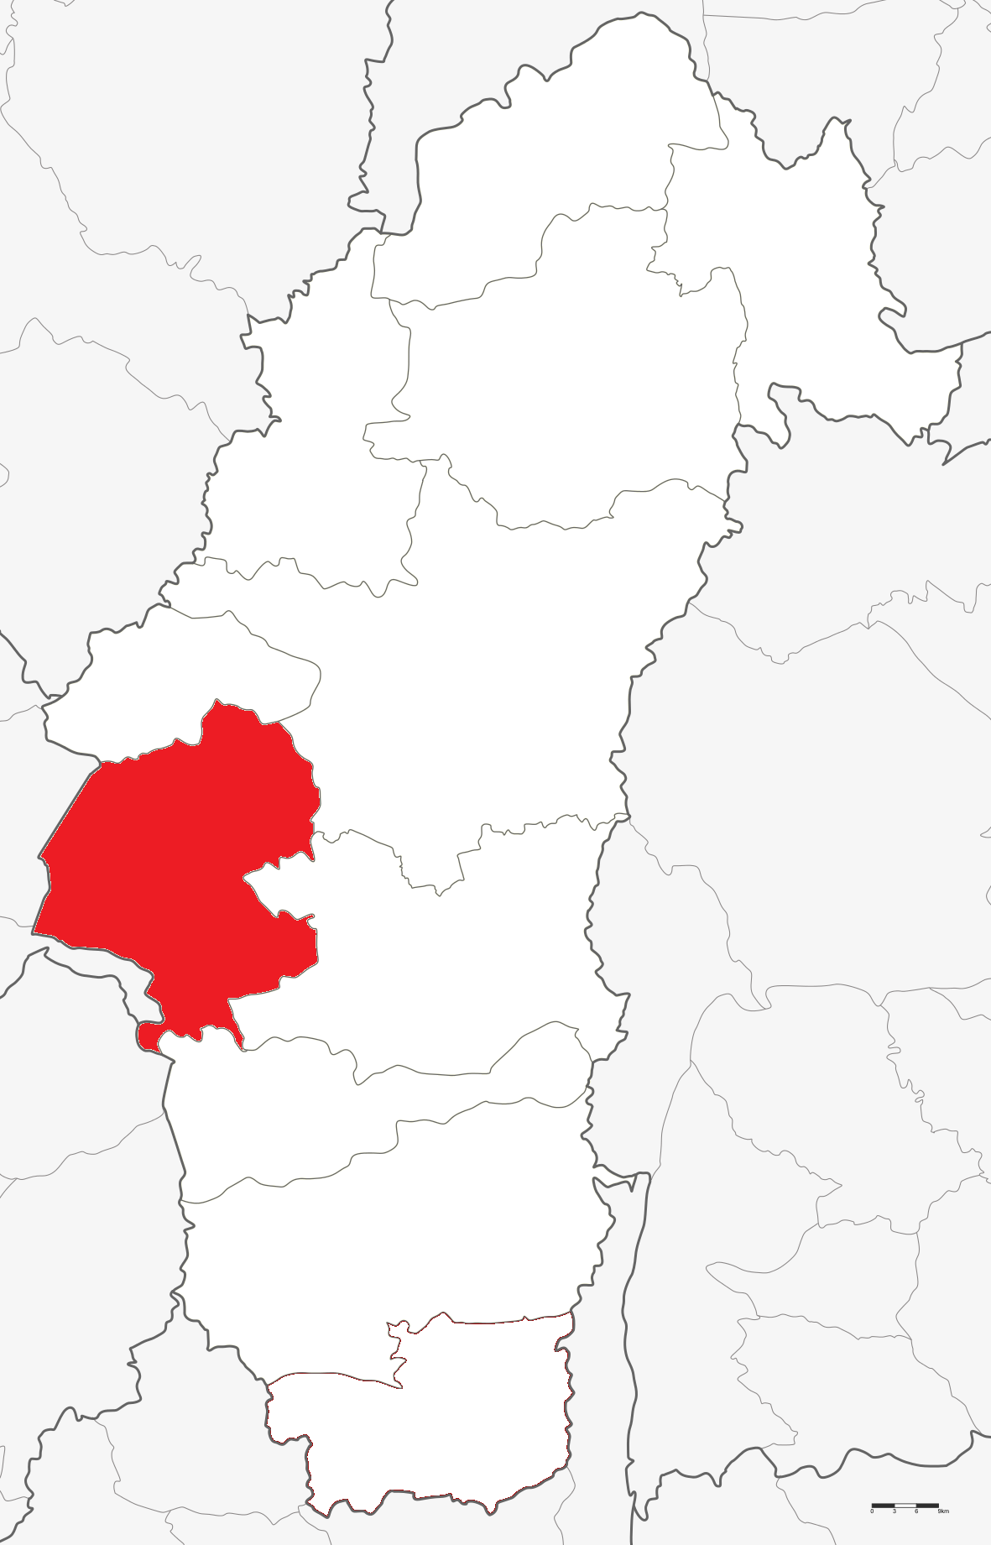
ลำดับ 5 ตาแดง
สัดส่วนผู้ป่วยแยกเพศ
อ.หล่มเก่า
พบผู้ป่วย
หญิง มากกว่า ชาย
2.2 : 1
อ.น้ำหนาว
อ.หล่มสัก
5 คน
อ.เขาค้อ
11 คน
อ.วังโป่ง
อ.เมือง พช
อ.ชนแดน
มีอัตราป่วยสูงสุด
12.53/แสน
(10 ราย)
อ.ชนแดน
ช่วงอายุที่ป่วยมากที่สุด
: อายุ 55 – 64 ปี
อ.หนองไผ่
อ.บึงสามพัน
อ.วิเชียรบุรี
อาชีพที่ป่วยมากที่สุด
: เกษตรกร 6 ราย
อ.ศรีเทพ

Slide 10
สถานการณ์ โรคไข้เลือดออก ปี 2564
ประจำ เดือน ตุลาคม 2564
ข้อมูล ณ วันที่ 25 ตุลาคม 2564

Slide 11
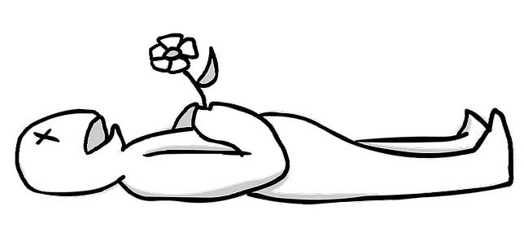
สถานการณ์ไข้เลือดอออก ประเทศไทย ณ 25 ตุลาคม 2564(สัปดาห์ที่ 43)
ผู้ป่วยสะสม ทั่วประเทศ 7,960 ราย
อัตราป่วยต่อประชากรแสนคน
11.97 ต่อแสน
เสียชีวิตสะสม ทั่วประเทศ
6 ราย
ร้อยละป่วยแล้วเสียชีวิต
ร้อยละ 0.08
ข้อมูล ณ 25 ต.ค.64 กองระบาดวิทยา
กลุ่มอายุที่ป่วยมากที่สุด
: กลุ่มอายุ 15 – 24 ปี
อัตราป่วยต่อประชากรแสนคน
26.8 ต่อแสน (1,803 คน)
สถานการณ์ไข้เลือดออกจังหวัดเพชรบูรณ์
ณ สัปดาห์ที่ 43 ระดับประเทศ
จ.เพชรบูรณ์ อยู่ลำดับที่ 47 ของประเทศ
ณ สัปดาห์ที่ 43 ระดับเขตสุขภาพที่ 2
จังหวัดเพชรบูรณ์ อยู่ลำดับที่ 5 จากทั้งหมด 5 จังหวัด

Slide 12
จังหวัด ที่มีอัตราป่วยไข้เลือดออกสะสมต่อประชากร แสนคน สูงสุด 10 ลำดับ ณ 25 ต.ค.64
ข้อมูล สัปดาห์ที่ 43
ลำดับ 1
แม่ฮ่องสอน 180.0/แสน
ลำดับ 6
นครปฐม 25.5/แสน
ลำดับ 2
ตาก 69.1/แสน
ลำดับ 7
เชียงราย 24.9/แสน
ลำดับ 3
ระนอง 50.4/แสน
ลำดับ 8
สุโขทัย 24.3/แสน
ลำดับ 4
อุตรดิตถ์ 38.5/แสน
ลำดับ 9
พิจิตร 23.2/แสน
จ.เพชรบูรณ์
อยู่ลำดับที่ 47
5.3 /แสน (53 คน)
ลำดับ 5
ชุมพร 32.7/แสน
ลำดับ 10
กรุงเทพ 22.6/แสน
ข้อมูล ณ 25 ต.ค.64 กองระบาดวิทยา

Slide 13
สถานการณ์โรคไข้เลือดออก จังหวัดเพชรบูรณ์ ณ 25 ตุลาคม 2564 (สัปดาห์ที่ 43)

Slide 14
สถานการณ์ไข้เลือดอออก จังหวัดเพชรบูรณ์ ณ 25 ตุลาคม 2564
ผู้ป่วยสะสม ทั้งจังหวัด 53 ราย
(เดือนที่ผ่านมา 50 ราย เพิ่มขึ้น 3 ราย)
อัตราป่วยต่อประชากรแสนคน
5.32 ต่อแสน
เสียชีวิตสะสม ทั้งจังหวัด
พบผู้เสียชีวิต 0 ราย
ร้อยละป่วยแล้วเสียชีวิต
ร้อยละ 0.00
กลุ่มอายุที่ป่วยมากที่สุด
: กลุ่มอายุ 0 – 4 ปี
อัตราป่วยต่อประชากรแสนคน
12.6 ต่อแสน
อำเภอที่พบผู้ป่วยสูงสุด
ในช่วง 4 สัปดาห์ ที่ผ่านมา
อำเภอบึงสามพัน 1 ราย
อำเภอหล่มสัก 1 ราย
อำเภอเมือง พช. 1 ราย

Slide 15
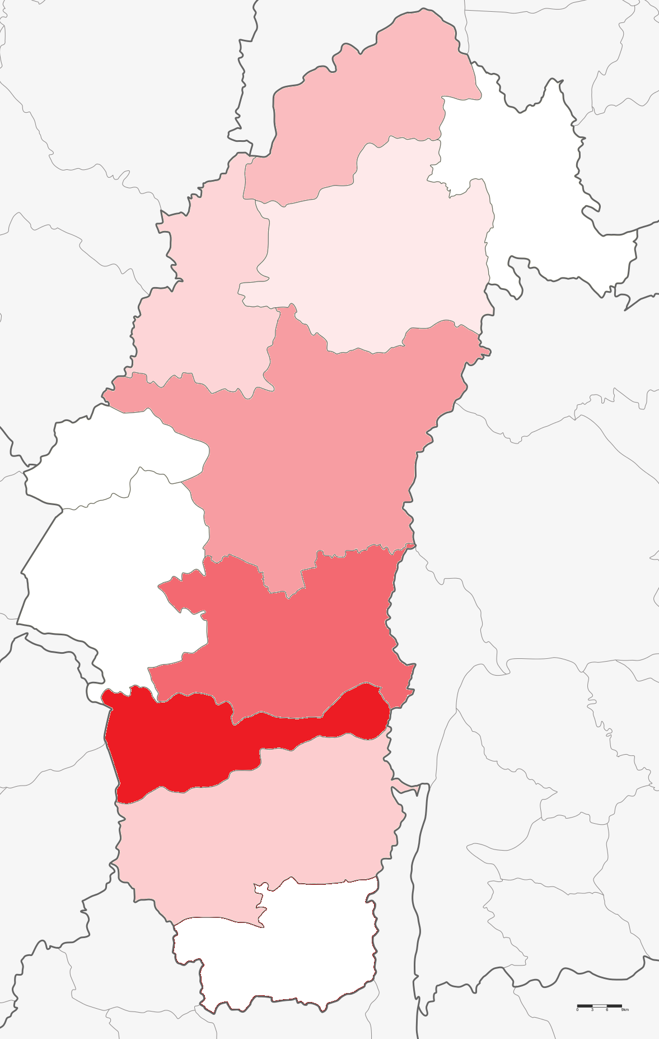
อำเภอ ที่มีอัตราป่วยไข้เลือดออกสะสมต่อประชากร แสนคน สูงสุด 11 ลำดับ ณ 25 ต.ค.64 (Week 43)
ลำดับ 1 บึงสามพัน 22.25 /แสน (16 คน)
3 คน
ลำดับ 5 หล่มเก่า 4.47/แสน (3 คน)
0
1 คน
3 คน
ลำดับ 2 เมือง พช
6.65/แสน (14 คน)
ลำดับ 6 เขาค้อ 2.62/แสน (1 คน)
0
14 คน
1 คน
ลำดับ 3 หนองไผ่ 6.21/แสน (7 คน)
ลำดับ 7 หล่มสัก1.90/แสน (3 คน)
7 คน
16 คน
8 คน
ลำดับ 8 ขนแดน1.25/แสน (1 คน)
ลำดับ 4 วิเชียรบุรี 6.04/แสน (8 คน)
0
ข้อมูล ณ 25 ต.ค.64 สสจ.เพชรบูรณ์

Slide 16
จำนวน และ อัตราป่วยไข้เลือดออก จังหวัดเพชรบูรณ์ ปี 2564 ณ 25 ต.ค.64
อำเภอ | จำนวนผู้ป่วย | ป/แสน
บึงสามพัน | 16 | 22.25
เมือง พช | 14 | 6.65
หนองไผ่ | 7 | 6.21
วิเชียรบุรี | 8 | 6.04
หล่มเก่า | 3 | 4.47
เขาค้อ | 1 | 2.62
หล่มสัก | 3 | 1.90
ชนแดน | 1 | 1.25
ศรีเทพ | 0 | 0
น้ำหนาว | 0 | 0
วังโป่ง | 0 | 0
รวม | 53 | 5.32

Slide 17
สถานการณ์โรค COVID-19 จังหวัดเพชรบูรณ์
ณ 28 ตุลาคม 2564
สำนักงานสาธารณสุขจังหวัดเพชรบูรณ์

Slide 18
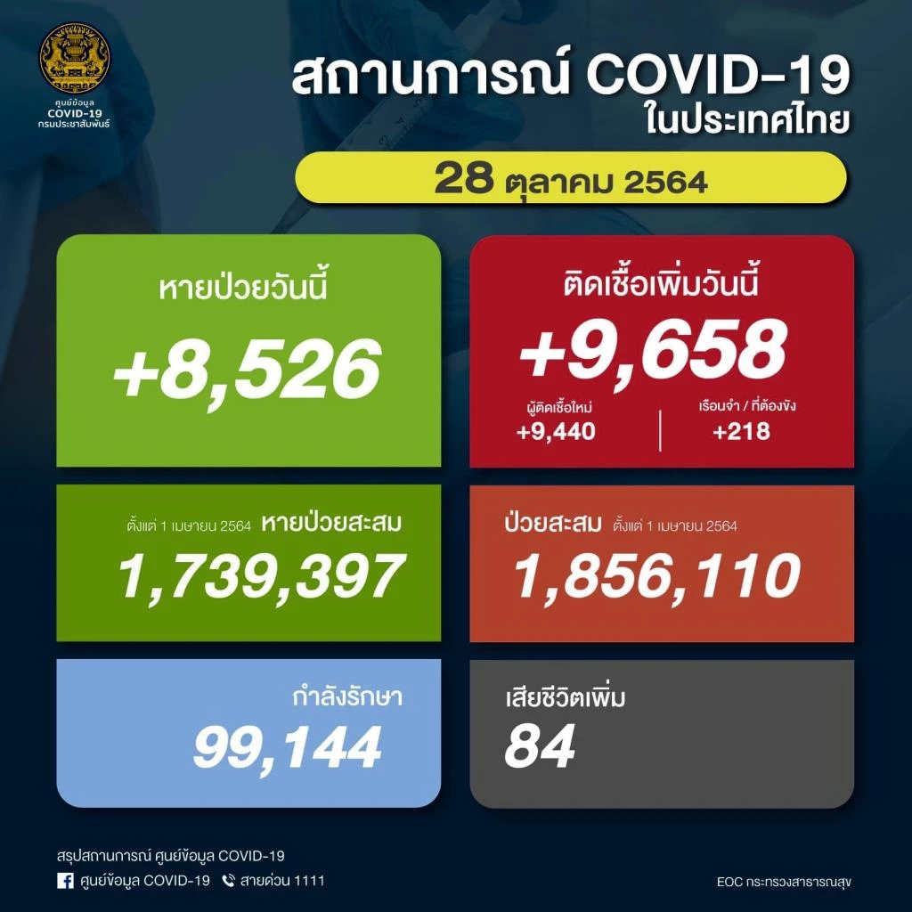
สถานการณ์ COVID-19 ณ 28 ตุลาคม 2564 (จาก ศบค.)
สถานการณ์ประเทศไทย
สถานการณ์ทั่วโลก
ตายสะสม
19,006

Slide 19
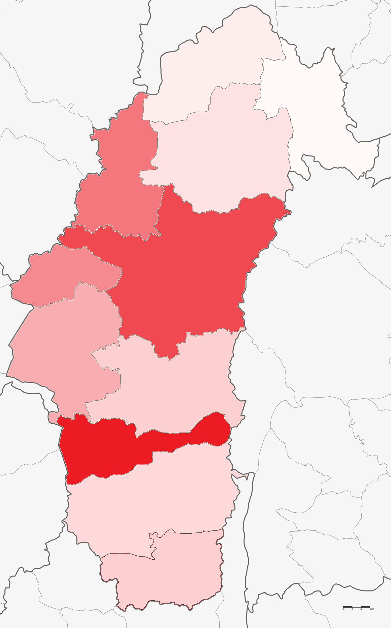
ผู้ติดเชื้อ COVID–19 จังหวัดเพชรบูรณ์
ข้อมูล ณ 28 ตุลาคม 2564
ผู้ป่วยสะสม : 10,551 ราย
ผู้เสียชีวิตสะสม : 100 ราย
หล่มเก่า
ป่วย 706 ตาย 3
น้ำหนาว
ป่วย 71 ตาย 1
หล่มสัก
ป่วย 1,114 ตาย 19
เขาค้อ
ป่วย 470 ตาย 5
อำเภอ | ป่วย (คน) | อัตราป่วย/แสน | ตาย(คน) | %ป่วย/ตาย
บึงสามพัน | 1484 | 2064.1 | 7 | 0.5
เมือง พช | 2675 | 1270.9 | 25 | 0.9
เขาค้อ | 476 | 1245.4 | 5 | 1.1
วังโป่ง | 436 | 1168.6 | 9 | 2.1
ชนแดน | 882 | 1104.9 | 10 | 1.1
หล่มเก่า | 706 | 1052.1 | 3 | 0.4
วิเชียรบุรี | 1252 | 945.3 | 7 | 0.6
ศรีเทพ | 582 | 822.5 | 1 | 0.2
หนองไผ่ | 870 | 772.2 | 13 | 1.5
หล่มสัก | 1114 | 705.3 | 19 | 1.7
น้ำหนาว | 71 | 388.5 | 1 | 1.4
รวม | 10548 | 1058.0 | 100 | 0.9 | นอกเขต 3 ราย
วังโป่ง
ป่วย 436 ตาย 9
เมือง พช
ป่วย 2,675 ตาย 25
ชนแดน
ป่วย 882 ตาย 10
หนองไผ่
ป่วย 870 ตาย 13
บึงสามพัน
ป่วย 1,484 ตาย 7
วิเชียรฯ
ป่วย 1,252 ตาย 7
ศรีเทพ
ป่วย 582 ตาย 1
แหล่งข้อมูล : SAT สสจ.เพชรบูรณ์

Slide 20
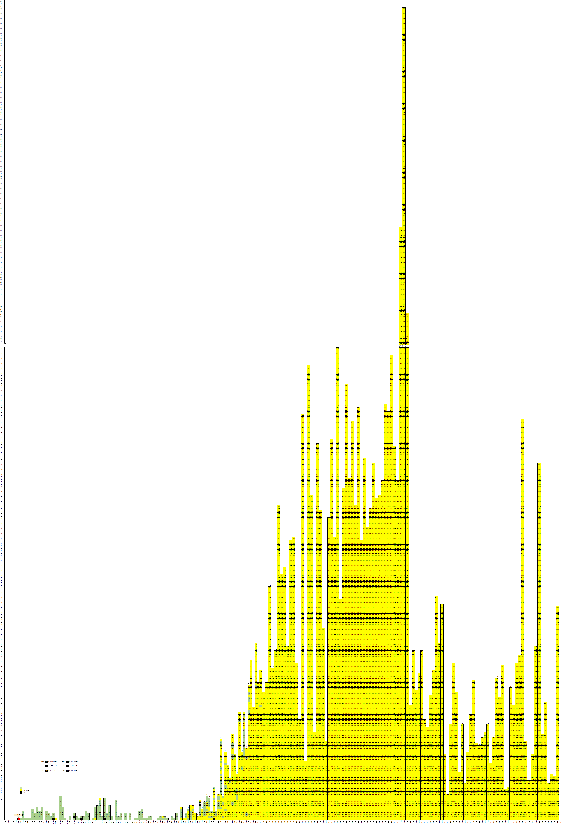
จำนวนผู้ติดเชื้อ COVID-19 Cluster 464 จังหวัดเพชรบูรณ์ แยกตามวันที่พบผู้ป่วย (1 เม.ย. – 28 ต.ค.64)
91
ผู้ป่วย Index Case Cluster 464 จังหวัดเพชรบูรณ์ พบ 6 เม.ย.64
วันที่ 5 ก.ย.64 พบผู้ป่วยสูงสุด จำนวน 490 ราย (เป็นผู้ป่วยเก่าพึ่งเข้าสู่ระบบรายงาน 382 ราย)
แหล่งข้อมูล : SAT สสจ.เพชรบูรณ์

Slide 21
จำนวนผู้ติดเชื้อจำแยกรายวัน แยกผู้ป่วยติดเชื้อในพื้นที่ และนำเข้ารักษา 1 ก.ค. – 28 ต.ค.2564 จังหวัดเพชรบูรณ์
ผู้ติดเชื้อ วันที่ 28 ต.ค.64 รวม 91 ราย
ผู้ป่วยสะสม 10,551 ราย
อัตราป่วย 1058.4 ต่อแสน
(ประเทศ 2691.6 /แสน)
เสียชีวิตสะสม 100 ราย
อัตราป่วยตาย ร้อยละ 0.94
(ประเทศ ร้อยละ 1.0)
ผู้ติดเชื้อ ใหม่ นำเข้ารักษา 5 ราย
ผู้ติดเชื้อ ใหม่ ในพื้นที่ 86 ราย
ผู้ติดเชื้อ เก่า พึ่งเข้าสู่ระบบรายงาน 0 ราย
ผู้ติดเชื้อ ในเรือนจำ 0 ราย
91

Slide 22
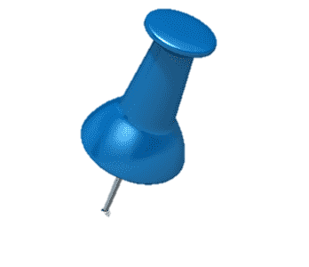
Cluster ที่ยังต้องเฝ้าระวังอย่างใกล้ชิด ณ 28 ตุลาคม 2564
อำเภอหล่มเก่า
Cluster ภูทับเบิก
Cluster หล่มเก่า อำเภอหล่มเก่า
ต้นเหตุจาก : มีประชาชน เดินทางมาจาก กทม.(คาดว่าติดเชื้อมา) ร่วมงานศพที่ ทับเบิก
ผู้ติดเชื้อทั้งหมด : พบผู้ติดเชื้อยืนยันทั้งหมด 336 ราย
วันที่พบผู้ป่วยรายแรก : 25 มิถุนายน 64
วันที่เฝ้าระวังครบ : 10 พฤศจิกายน 64
อ.หล่มเก่า

Slide 23
Cluster ที่ยังต้องเฝ้าระวังอย่างใกล้ชิด ณ 28 ตุลาคม 2564
อำเภอบึงสามพัน
Cluster โรงน้ำแข็ง ซับสมอทอด
Cluster โรงชำแหละไก่ ม.2 ซับสมอทอด
อ.หล่มเก่า
Cluster โรงน้ำแข็ง
Index Case
เป็นแรงงานพม่า 4 ราย
ตรวจคัดกรองเพิ่มพบผู้ติดเชื้อ 18 คน
อ.บึงสามพัน
Cluster โรงชำแหละไก่
Index Case
เป็นการสุ่มตรวจ ในแรงงาน
ตรวจคัดกรองเพิ่มพบผู้ติดเชื้อ 22 คน

Slide 24
Cluster ที่ยังต้องเฝ้าระวังอย่างใกล้ชิด ณ 28 ตุลาคม 2564
อำเภอวิเชียรบุรี
Cluster เขียงจำหน่ายหมู ต.ยางสาว
Cluster ญาติ จนท.รพ.วิเชียรบุรี
Clusterเขียงหมู ต.ยางสาว อ.วิเชียรบุรี
ต้นเหตุจาก : พ่อค้าเขียงหมู ไปรับหมู ต.ซับบอน จ.บึงสามพันแพร่เชื้อให้กับคนในครอบครัว และในตลาดซับบอน
ผู้ติดเชื้อทั้งหมด : พบผู้ติดเชื้อยืนยันทั้งหมด 20+ราย
วันที่พบผู้ป่วยรายแรก : 25 มิถุนายน 64
วันที่เฝ้าระวังครบ : 10 พฤศจิกายน 64
Cluster ต.น้ำร้อน อ.วิเชียรบุรี
ต้นเหตุจาก : เจ้าหน้าที่ รพ.วิเชียรบุรี จัดงานวันเกิดลูก มีผู้ร่วมงานเลี้ยงติดเชื้อโควิด
ผู้ติดเชื้อทั้งหมด : พบผู้ติดเชื้อยืนยันทั้งหมด 10+ราย
วันที่พบผู้ป่วยรายแรก : 25 มิถุนายน 64
วันที่เฝ้าระวังครบ : 10 พฤศจิกายน 64

Slide 25
ผู้เสียชีวิต จากติดเชื้อ COVID-19 จ.เพชรบูรณ์
เพศชาย ตายมากกว่า เพศหญิง
1.78 : 1
ณ 28 ตุลาคม 2564
พบผู้เสียชีวิต สะสม 100 ราย
ชาย 64 คน
หญิง 36 คน
อายุมากสุด 91 ปี
อายุน้อยสุด 14 วัน
อายุเฉลี่ย 61 ปี
อัตราป่วยตายโรคติดเชื้อ COVID-19
ของจังหวัดเพชรบูรณ์
เท่ากับ ร้อยละ 1.0
(ป่วย 100 คน ตาย 1 คน)
36 คน
64 คน
ผู้เสียชีวิตรายแรก 10 พ.ค.64
วันที่ 11 และ 15 ส.ค.64 เสียชีวิตมากที่สุด 5 ราย
เดือนสิงหาคม 64 พบผู้เสียชีวิตสะสมมากที่สุด 49 ราย

Slide 26
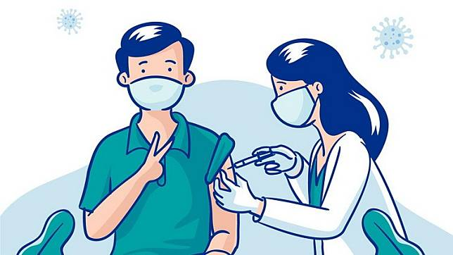
รายงานผลการดำเนินงานเฝ้าระวังอาการไม่พึงประสงค์ จากการรับวัคซีนป้องกันโรคคิดเชื้อไวรัสโคโรนา – 19 (AEFI Vaccine COVID-19) จังหวัดเพชรบูรณ์ ณ 28 ตุลาคม 2564

